Slide 1
max pool 4
特征图
14x14x512
max pool 5
特征图
7x7x512
VGG16
conv4特征图
28x28x512
conv5特征图
14x14x512
卷积后的激活函数都是ReLU
每层全连接后都用ReLU，前两层Dropout
max pool 3
特征图
28x28x256
conv3特征图
56x56x256
输入图像
224x224x3
conv1特征图
224x224x64
max pool 1
特征图
112x112x64
conv2特征图
112x112x128
max pool 2
特征图
56x56x128
FC 4096
FC 4096
FC 1000+Softmax
conv5_1
3x3x512@1
conv5_2
3x3x512@1
conv5_3
3x3x512@1
max pooling
2x2@2
conv1_1
3x3x64@1
conv1_2
3x3x64@1
max pooling
2x2@2
conv2_1
3x3x128@1
conv2_2
3x3x128@1
max pooling
2x2@2
conv4_1
3x3x512@1
conv4_2
3x3x512@1
conv4_3
3x3x512@1
max pooling
2x2@2
conv3_1
3x3x256@1
conv3_2
3x3x256@1
conv3_3
3x3x256@1
max pooling
2x2@2

Slide 2
max pool 4
特征图
14x14x512
max pool 5
特征图
7x7x512
VGG19
conv4特征图
28x28x512
conv5特征图
14x14x512
卷积后的激活函数都是ReLU
每层全连接后都用ReLU，前两层Dropout
max pool 3
特征图
28x28x256
conv3特征图
56x56x256
输入图像
224x224x3
conv1特征图
224x224x64
max pool 1
特征图
112x112x64
conv2特征图
112x112x128
max pool 2
特征图
56x56x128
FC 4096
FC 4096
FC 1000+Softmax
conv5_1
3x3x512@1
conv5_2
3x3x512@1
conv5_3
3x3x512@1
max pooling
2x2@2
conv1_1
3x3x64@1
conv1_2
3x3x64@1
max pooling
2x2@2
conv2_1
3x3x128@1
conv2_2
3x3x128@1
max pooling
2x2@2
conv5_4
3x3x512@1
conv4_1
3x3x512@1
conv4_2
3x3x512@1
conv4_3
3x3x512@1
max pooling
2x2@2
conv3_1
3x3x256@1
conv3_2
3x3x256@1
conv3_3
3x3x256@1
conv3_4
3x3x256@1
max pooling
2x2@2
conv4_4
3x3x512@1

Slide 3
OverFeat Pipeline

Slide 4
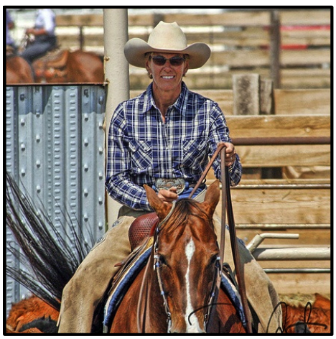
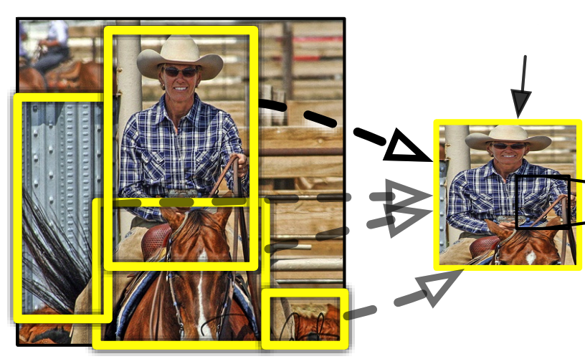
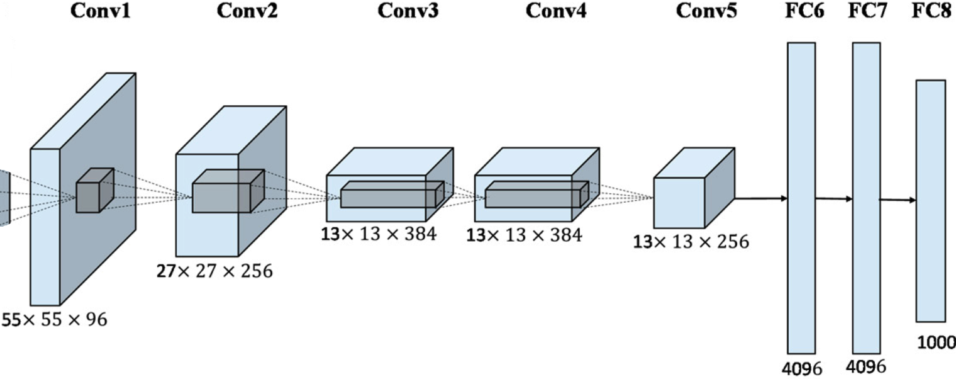
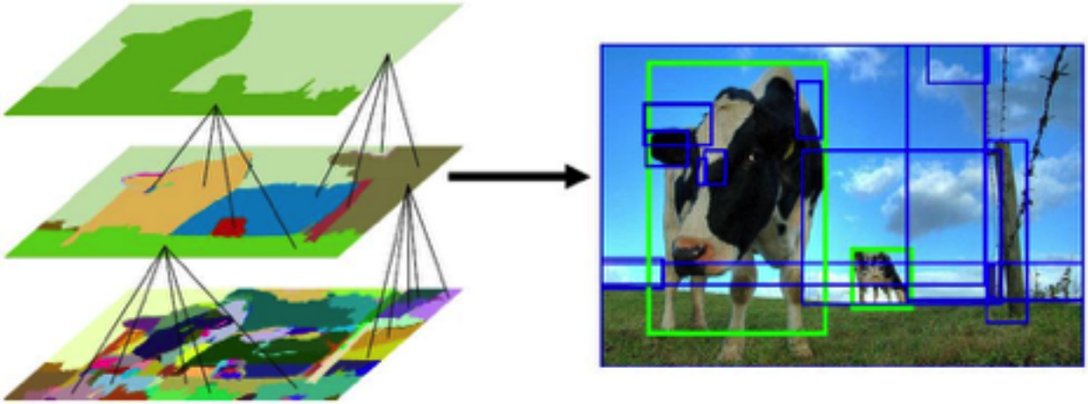
RCNN Pipeline
图像仿射扭曲
SVM
class
227x227x3
3. CNN提取特征向量
1. 输入图像
2. 提取区域小图（~2K）
4. 对小图分类
pool5: 6x6x256 = 9216 维
6.5% / 15% 非零
fc6: 4096 维
71.2% / 20% 非零
fc7: 4096 维
100% / 20% 非零
删除旧分类器Softmax
每一类都训练一个
二值SVM分类器（物体+背景）
分类 + 定位 + 检测
SVM分类器 BoundingBox回归器优化定位 多个分类器
选择性搜索（Selective Search）
预训练分类卷积网络 + 定位问题微调

Slide 5
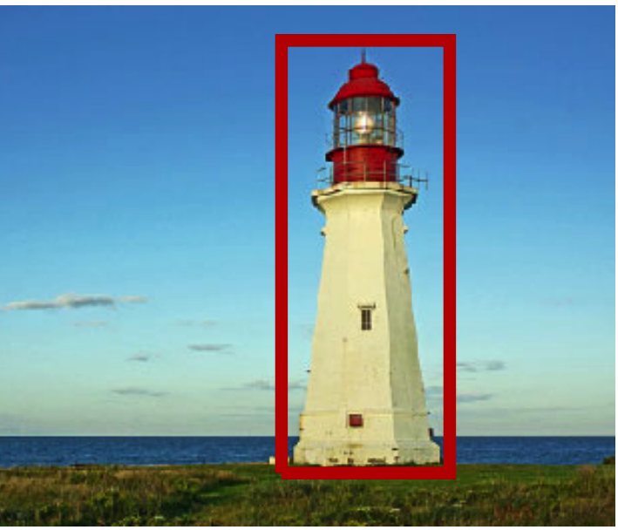
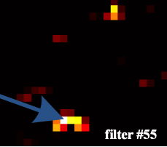
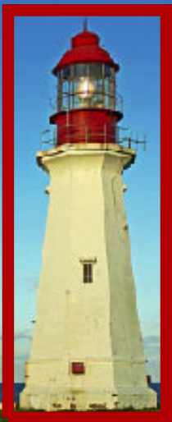
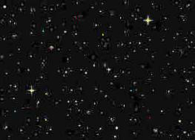
SPPnet
Spatial Pyramid Pooling 空间金字塔池化
生成固定长度的特征向量，与输入图片的大小和尺度无关
...
5x5@步长4
16x256-d
...
4x256-d
7x7@步长6
conv_5
特征图
区域小图执行SPP
固定
长度
将输入图片的区域小图 映射到
conv_5 的特征图对应的区域小图上
窗口的左上/右下 对应 特征图窗口的像素点
选择合适的偏移量
256-d
13x13@步长13
Max Pooling @ 256 depth

Slide 6
Fast-RCNN
图像仿射扭曲
SVM
class
227x227x3
3. CNN提取特征向量
1. 输入图像
2. 提取区域小图（~2K）
4. 对小图分类
pool5: 6x6x256 = 9216 维
6.5% / 15% 非零
fc6: 4096 维
71.2% / 20% 非零
fc7: 4096 维
100% / 20% 非零
删除旧分类器Softmax
每一类都训练一个
二值SVM分类器（物体+背景）
分类 + 定位 + 检测
SVM分类器 BoundingBox回归器优化定位 多个分类器
选择性搜索（Selective Search）
预训练分类卷积网络 + 定位回归器微调

